Slide 1

Zbatimi i pemëve të rrënjëzuara
Profesori:Prof. Asoc. Dr. Punuan:Diellza Pervetica Qefsere Doko Gjonbalaj dhe Donjeta Morina

Slide 2
Përmbajtja
Historia e pemëve të rrënjëzuara
Terminologjia e pemëve të rrenjëzuara
Përdorimi dhe analiza e pemëve të rrenjëzuara
Zbatimi i pemëve të rrenjëzuara
IP Multicasting
Formula për llogaritje te pemëve të rrenjëzuara “Plotkin and Rosenthal”
Lojra Nim
Paraqitja e derivateve parciale me anë të pemëve të rrënjëzuara

Slide 3
Historia e pemëve të rrënjëzuara
Pemë e rrënjëzuar është pema te e cila një nyje është e dizajnuar si rrënjë dhe çdo degë është orientuar me kaheje jashtë rrënjës. Kur një pemë me rrënjë në drejtim ka një orientim më larg nga rrënja, quhet prerje druri ose jashtë pemëve.
Pemët me rrënjë, shpesh me një strukturë shtesë, si rendi fqinj në çdo majë, janë një strukturë kryesore e të dhënave në shkencën kompjuterike.
Një pemë pa ndonjë rrënjë të veçantë quhet pemë e lirë.

Slide 4
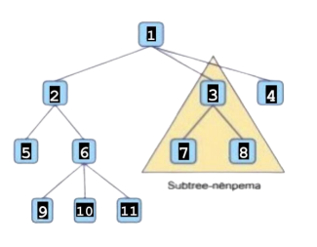
Terminologjia e pemëve të rrenjëzuara
Rrënja(root)- nyja pa prind(1)
Nyje interne (internal node)- nyje me së paku një fëmije(1,2,3,6)
Nyje eksterne(external node)- nyje pa fëmijë(5,7,8,9,10,11)
Nyja prind(parent node)- nyje drejtëpërdrejtë përmbi nyjen e dhënë(3,1)
Nyja fëmijë(child node)- nyjet drejtëpërdrejt nën nyjen e dhënë(7,8 fëmijë të 3)
Paraardhës të nyjes- prindi, gjyshi, stërgjyshi, etj. (paraardhës të 7 janë 3 dhe 1)
Pasardhës të nyjes- fëmija, mbesa/nipi, stërmbesa/stërnipi, etc.
Thellësia e nyjes- numri i paraardhësve (nyja I ka thellësinë 3)
Lartësia e pemës- thellësia maximale e cilësdo nyje (pema
që ka vetëm rrënjën, ka lartësinë 0, kjo pemë ka lartësinë 3)
Nënpema(subtree)- pjesa e pemës e përbërë prej nyjes
dhe pasaardhësve të saj

Slide 5
Përdorimi dhe analiza e pemëve të rrenjëzuar
Disa nga përdorimet e tjera të rëndësishme të pemëve me rrënjë në kompjuter përfshijnë paraqitjen e të dhënave dhe paraqitjen e shprehjeve algjebrike
Figura e paraqitur ne vazhdim tregon një pjesë të strukturës (linjë) organizative të një të madhe kompania si një pemë me rrënjë rrënja e së cilës është Drejtori Menaxhues. (Në Struktura e plotë organizative, sigurisht, secila prej kulmeve tona të fletës do të bënte ndoshta keni fëmijë.)Pesë drejtorët e nivelit 1 janë vëllezër e motra; me të vërtetë është e qartë se është gjithmonë kështu se kulmet e nivelit 1 të një peme me rrënjë janë vëllezër e motra pasi janë të gjitha fëmijët e rrënjës. Nga drejtorët e nivelit 1, drejtori i prodhimit ka më shumë pasardhës - tre fëmijë dhe tre nipër e mbesa. Të Drejtorët e Kërkimit dhe Personelit janë pa fëmijë dhe për këtë arsye nuk kanë pasardhësit. Duke i shtrirë edhe më tej përkufizimet e marrëdhënieve familjare, ne mund të thotë se çdo palë e menaxherëve të nivelit 2 janë ose vëllezër e motra ose ‘kushërinjtë’. Përsëri ky është rasti për çdo pemë me rrënjë

Slide 6
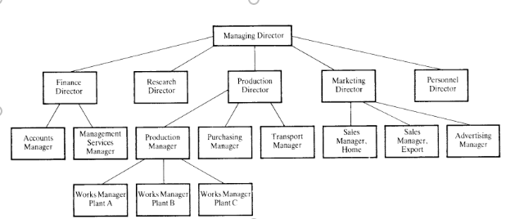
Përdorimi dhe analiza e pemëve të rrenjëzuar

Slide 7
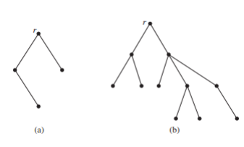
Zbatimi i pemëve të rrenjëzuara
Figura paraqet dy pemë. Në mënyrë perverse, shkencëtarëve të kompjuterave u pëlqen të vizatojnë pemë me rrënjë në krye. Një grafik i lidhur akilik pa rrënjë të caktuar nyja quhet një pemë e pathyer ose një pemë e lirë.

Slide 8
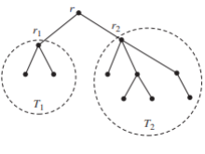
Zbatimi i pemëve të rrenjëzuara
Një pemë mund të përkufizohet edhe në mënyrë rekursive. Një nyje e vetme është një pemë (me atë nyje si rrënja e saj). Nëse T1, T2, ... , Tt janë pemë të ndryshme me rrënjë r1, r2, ... , rt, grafiku formuar duke bashkangjitur një nyje të re r nga një hark i vetëm në secilën nga r1, r2, ... , rt, është një pemë me rrënjë r. Nyjet r1, r2 ... , rt janë fëmijë të r, dhe r është një prind i R1, r2, ... , rt. Figura 1.3.1a) tregon hapin përfundimtar në ndërtimin rekursiv të pema në figurën 1.3.1b) Shpesh është e dobishme të përpunohet një strukturë pemësh duke punuar me ajo me rekursion, duke i trajtuar nënpemet si objekte më të vogla pemësh.

Slide 9


Formula për llogaritje te pemëve të rrenjëzuara “Plotkin and Rosenthal”
Numrat e pemëve me rrënjë në n nyje për n=1, 2, ... janë 1, 1, 2, 4, 9, 20, 48, 115, 286, 719, 1842, 4766, .... Shënoni numrin e pemëve me rrënjë me n nyje me T_n, atëherë funksioni gjenerues është :
Kjo seri e fuqisë kënaq

Slide 10


Formula për llogaritje te pemëve të rrenjëzuara “Plotkin and Rosenthal”
Një funksion gjenerues për T_n mund të shkruhet duke përdorur një produkt që përfshin vetë sekuencën si :
Numri i pemëve me rrënjë mund të llogaritet edhe nga relacioni i përsëritjes :

Slide 11
Lojra Nim
Nim - Në një version të lojës Nim, në fillim të një loje ka një numër grumbujsh të gurëve
Dy lojtarë, Lëvizja fillestare nga lojtari i parë mund të çojë në tre pozicione të mundshme sepse ky lojtar mund të heqë një gur nga një grumbull me dy gurë (duke lënë tre grumbuj që përmbajnë një, një dhe dy gurë); dy gurë nga një grumbull që përmban dy gurë (duke lënë dy grumbuj që përmbajnë dy gurë dhe një gur); ose një gur nga grumbulli që përmban një gur (duke lënë dy grumbuj me dy gurë). Kur vetëm një grumbulli me një gur ka mbetur, nuk ka lëvizje ligjore, kështu që pozicione të tilla janë pozicione terminale. Për shkak se Nim është një lojë fitore-humbje, ne etiketojmë kulmet e fundit me +1 kur ato përfaqësojnë fitore për lojtarin e parë dhe −1 kur përfaqësojnë fitore për lojtarin e dytë.

Slide 12
Paraqitja e derivateve parciale me anë të pemëve të rrënjëzuara
Gjithashtu, derivatet parciale të funksioneve me shumë variabla mund të paraqiten me anë të pemëve binare. Kjo paraqet një ndihmës shumë të madhe për studentët kur kanë të bëjnë me derivate të rendeve më të larta ose kur funksioni ka më shumë se dy variabla.

Slide 13
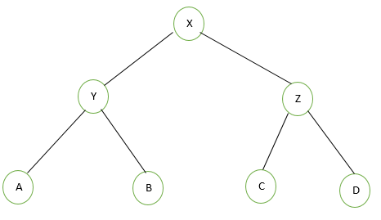
Shembull
Paraqit me anë të pemës formën e dhëne :
X = Y + Z
Y = A + B
Z = C + D

Slide 14
Faleminderit Qe na ndoqet !

Slide 15

Ndonje Pyetje ?

